Slide 1



NSCSCC
比赛答辩
哈尔滨工业大学（威海）1队
柴 可 陈宣合
李佳欣 王宣哲

Slide 2


CONTENTS
1
队伍介绍
PART
2
系统设计
PART
3
成果展示
PART
4
心得体会
PART

Slide 3

1
队伍介绍
来自山东威海小渔村的新手小队

Slide 4






我们的队伍
来自哈工大威海的大四小鲜肉，和两位可爱的指导老师
初次参赛，多多包涵~
Our Team
队长：柴可
队员：陈宣合
队员：李佳欣
队员：王宣哲
指导老师：何辉
指导老师：何燕平

Slide 5
2
系统设计
CPU与AXI碰撞出的花火

Slide 6
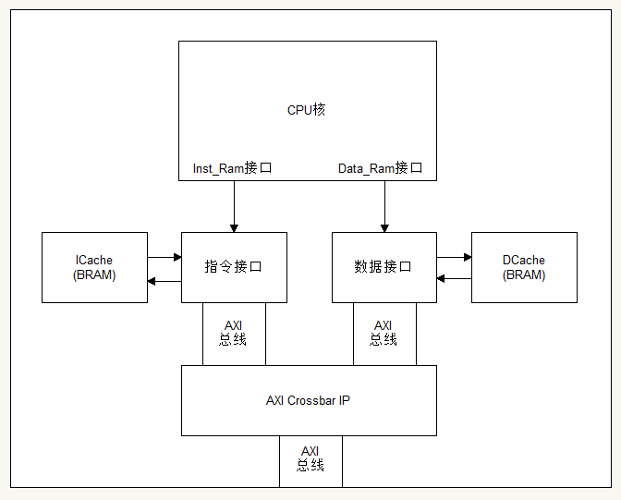
整体设计
包含了CPU核、缓存及接口模块.

Slide 7
CPU核参数
Features！
50MHz
流水线架构
采用了经典的五级流水线结构（取指/译码/执行/访存/写回）
运行主频
高速Cache
57条
指令和数据Cache各16KB，Cache为写回型
MIPS32r1指令

Slide 8
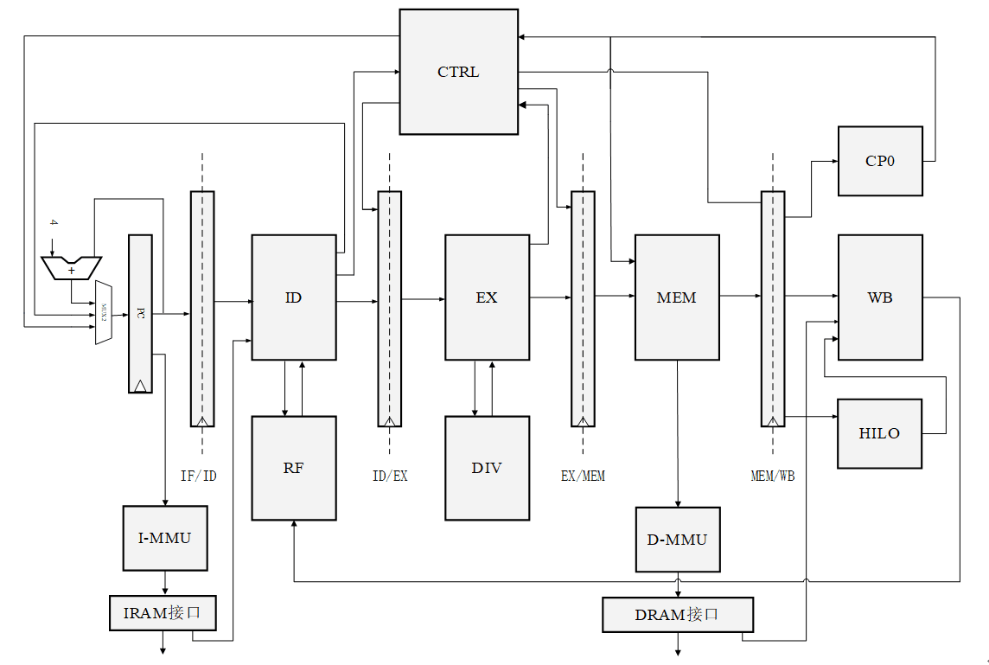
CPU核设计
所有的奥秘都在这里↓

Slide 9
指令集
实现了大赛指定的指令集中的全部57条指令，及少量MIPS32r1中包含的指令，包括：
02
乘累加
MADD/MADDU等
01
二进制计数指令
CLO/CLZ
不对称访存
SWL/SWR/LWL/LWR
03

Slide 10

冲突处理
一些解决指令流水处理时发生的冲突的方法
使用数据回送的方式解决流水线的数据相关
无法通过数据回送解决数据相关时暂停流水线
在除法计算、缓存miss及uncached访存时暂停流水线等待结果
例外发生时清空流水线

Slide 11





例外
实现了大赛指定的6种例外处理及所需的CP0寄存器
地址错例外
系统调用例外
中断
断点例外
保留指令例外
溢出

Slide 12

地址空间管理
虚实地址的转换
使用直接映射的方式实现了kseg0、kseg1的虚拟地址到物理地址的映射
时间有限，尝试实现TLB但失败了

Slide 13
缓存
提高CPU性能分的重中之重：从0.899到28.452
Cache大小
指令Cache 16KB
数据Cache 16KB
属性
未实现Cache指令，对软件透明；写回型Cache
映射方式
ICache和DCache均采用直接映射
地址空间
缓存行大小512Byte（即16个32位字），采用了Xilinx的Block Memory Generator IP核
接口
对外封装为两个AXI接口，由Xilinx的AXI Crossbar IP核进行互联和仲裁

Slide 14

3
成果展示
一点小小的成果

Slide 15

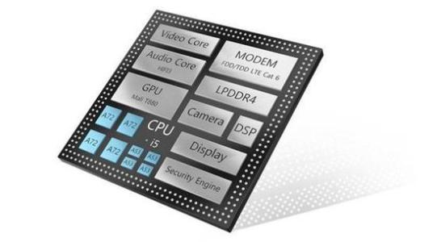

展示内容
我能怎么办我也很绝望……已经尽力了Orz
展示：记忆游戏
SoC
时间和能力所限，在TLB未能如期完成的情况下，只能使用记忆游戏来进行展示
使用功能测试的soc_axi_lite进行展示

Slide 16
4
心得体会
一点小小的成果

Slide 17




心得体会
一路走来都是风景
规范是指路明灯
过于依赖寻找具体的实现方案是不可取的，应在熟读规范的基础上充分发挥自己的创造力。
交流才有收获
以兴趣为导向，交流促进发展，拓展思路，碰撞出火花
站得高，才能看得远
从零起步，现在所做到的已经超出了预期；做得越多，感觉还没达到的目标也就更多
脚踏实地，步步为营
只有一步一个脚印，脚踏实地，回头才会发现自己已经走得很远

Slide 18
5
致谢
明年还想来参赛~

Slide 19
谢谢观看！
THANK YOU FOR WATCHING !

